Slide 1
化学 · 选择性必修3 有机化学基础 · 第2单元 烃的衍生物
卤代烃 结构与性质
新课 · 第1课时 · 45分钟
学习任务群： | 年级：高二
01

Slide 2
学习目标
1
目标
2
目标
宏观辨识与微观探析：描述卤代烃C-X键的极性与不溶于水。
变化观念与平衡思想：认识取代(水解)与消去两种转化途径。
3
目标
4
目标
证据推理与模型认知：根据条件与结构判断水解或消去产物。
科学探究与创新意识：通过实验比较卤代烃水解与消去。
02

Slide 3
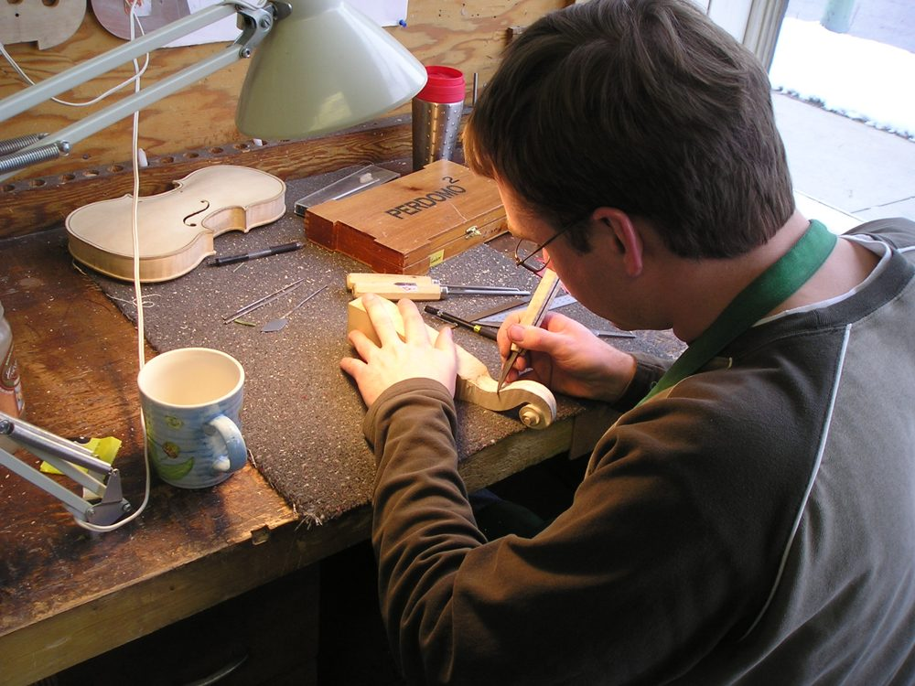
课文背景
卤代烃含C-X键(X=Cl/Br/I)，C-X极性较强，易断。两类重要反应：①水解(取代)：NaOH水溶液，C-X被—OH取代生成醇；②消去：NaOH醇溶液、加热，相邻C脱HX生成烯(β-H存在，且形成不饱和键)。卤代烃是有机合成桥梁。
资料图（自由授权，复用 craft.jpg）
03

Slide 4
学习重点
① C-X极性键,活性中心;卤代烃不溶于水、溶于有机溶剂。
② 水解(取代):NaOH水溶液,加热,R-X→R-OH。
③ 消去:NaOH醇溶液,加热,相邻C脱HX生成烯(需β-H)。
④ 应用:卤代烃是引入-OH、成烯、转胺的桥梁。
04

Slide 5
学习路径
1
Step 1 导入
2
Step 2 C-X键
3
Step 3 水解
4
Step 4 消去
5
Step 5 条件对比
6
Step 6 练习+作业
05

Slide 6
易混易错
!
!
① 条件区分。原因：水解用NaOH"水溶液"(提供OH-取代),消去用NaOH"醇溶液+加热"(促HX脱去),溶剂不同产物不同,易混,需对比。
② 消去产物。原因：消去从相邻C脱H与X,2-溴丙烷得CH2=CH-CH3(丙烯)而非1-丙烯(无此异构),易错写,需看β-H。
!
③ 可消去前提。原因：消去需相邻C有H(β-H),如CH3-X、新戊基卤不可消去,易忽略"无β-H则只水解",需强调。
06

Slide 7
要点板书
┌── 卤代烃 ──┐ │ C-X极性键 │ │ 不溶于水 │ │ 水解:NaOH水│ │ →醇 │ │ 消去:NaOH醇│ │ +热→烯 │ │ 需β-H │ └────────────────┘
07

Slide 8
分层作业
【基础作业】1. 卤代烃分子中的C-X键有什么特点？它为什么比较活泼？2. 卤代烃的水解反应和消去反应在条件与产物上有何不同？3. 是不是所有卤代烃都能发生消去反应？为什么？
【提高作业】写出2-溴丁烷在NaOH醇溶液中加热的产物，并说明为什么不是1-丁烯为主要产物来源（考虑β-H位置）。
08

Slide 9
本课小结
本单元主题：烃的衍生物。把今天学到的方法带进下一篇——自己读、自己想、自己写。
方法迁移：圈关键信息 → 理事件脉络 → 析人物精神
09

